Slide 1


OUTPUT 1
Curriculum per competenze e digital-based in L1 e L2
INTRODUZIONE
OUTPUT 1
Curriculum per competenze e digital-based in L1 e L2
IO 1
INTELLECTUAL OUTPUT
livello 3 EQF - (qualifica) Inglese livello B1 (Quadro comune europeo per la conoscenza delle lingue)
Competenze di base (L1, L2)
Competenze digitali di base( L1-L2)

Slide 2
Dopo una prima fase di studio e ricerca , gli sforzi si sono concentrati sull'output intellettuale 1 che è il primo risultato tangibile del lavoro e della cooperazione di questo partenariato strategico per l'istruzione e la formazione professionale, intitolato Apprendimento integrato e valutazione delle competenze digitali.

Slide 3
Curato dal partner italiano “Luigi di Savoia”, questo Intellectual Output è costituito da cinque Unità di apprendimento (UDA). Le stesse 5 unità sono state poi trasformate in UDA digitali.
Ciascun partner ha ideato una unità (nelle due versioni) dopo aver stabilito criteri comuni, format e sulla base dei punti di contatto tra i sistemi di istruzione e formazione dei paesi partner.

Slide 4
Le suddette Unità di apprendimento, quindi, interessano esclusivamente gli assi linguistici e sono rivolte agli studenti dell'11° anno (16/17 anni di età). Le UDA Inoltre, sono state concepite per coprire il curriculum di un intero anno scolastico tenendo in mente due quadri di riferimento europei cruciali per il nostro progetto, vale a dire il quadro europeo delle qualifiche EQF e la versione aggiornata del QCER. A tal proposito, punti di riferimento nella redazione delle Unità di apprendimento sono stati i livelli 3/4, per quanto riguarda l’EQF, e B1+, per quanto riguarda il QCER.

Slide 5


Un altro indicatore importante per la progettazione delle Unità sono state le Competenze Chiave per l'apprendimento permanente essenziale per i cittadini per la realizzazione personale, uno stile di vita sano e sostenibile, l'occupabilità, la cittadinanza attiva e l'inclusione sociale. Per quanto riguarda l'identificazione dei Risultati di Apprendimento, delle Competenze, delle Abilità e delle Conoscenze, un ruolo fondamentale è stato svolto dalle tassonomie SOLO (Struttura del Risultato di Apprendimento Osservato) e di Bloom insieme ai framework sopra menzionati.
Per le Learning Unit digitali, invece, il digital European Competence Framework, noto anche come DigComp, si è rivelato uno strumento di grande importanza. È stato fondamentale per decidere su quali competenze digitali puntare per raggiungere i risultati di apprendimento in L1 e inglese oltre a fornire spunti per la scelta degli strumenti digitali da inserire nei percorsi formativi previsti dal partenariato.

Slide 6
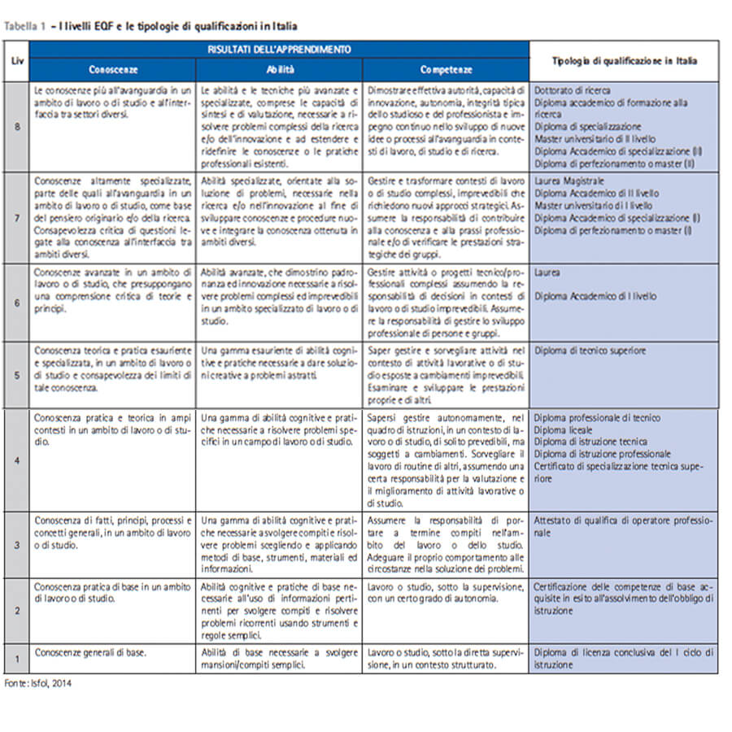

Il livello è stata posizionata sul 3 delle Qualifiche Europee (EQF), consentendo però, in base alle esigenze di ciascun paese, un ulteriore sviluppo verso un livello di qualifica più elevato:

Slide 7
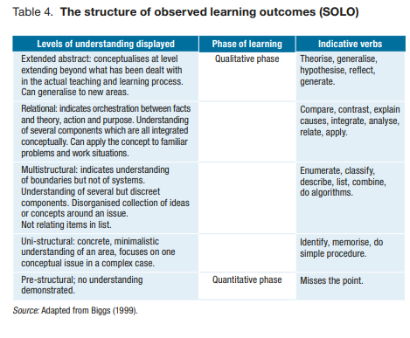
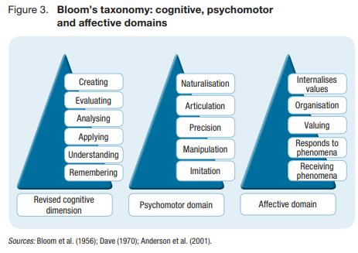
Taxonomies

Slide 8
La lettura del “DigComp 2.2. The Digital Competence Framework for Citizens. With new examples of knowledge, skills and attitudes”, oltre all’informazione specifica sull’update della Dimensione 4, contiene una riflessione sulla complementarità delle otto competenze europee per l’apprendimento permanente (essenziali per i cittadini per la realizzazione personale, uno stile di vita sano e sostenibile, l’occupabilità, la cittadinanza attiva e l’inclusione sociale). Con la finalità, appunto, di incoraggiare la ricerca dell’interconnessione tra le competenze chiave, si mettono a fuoco, non in maniera esaustiva, i “legami” tra la competenza digitale e altre competenze.

Slide 9


Slide 10
Unità di apprendimento
In sostanza, tutte le Unità di apprendimento si sono concentrate sul miglioramento delle competenze di base, sull'investimento nell'apprendimento delle lingue, sul miglioramento delle competenze digitali e imprenditoriali.

Slide 11
UNITÀ DI APPRENDIMENTO
Alla ricerca di un lavoro ( GRECIA) VERSIONE ZERO DIGITAL E VERSIONE DIGITAL
Si concentra sul tema molto importante della ricerca del lavoro. In particolare, questa Unità prepara lo studente a identificare opportunità di lavoro, navigare nel mercato del lavoro, rispondere in modo appropriato agli annunci di lavoro, condurre e partecipare a colloqui di lavoro online e impegnarsi nell'autovalutazione. Lo studente è visto come un candidato al lavoro pronto a iniziare a esplorare opportunità di carriera.
Sicurezza e salute (FRANCIA) VERSIONE ZERO DIGITAL E VERSIONE DIGITAL
L'obiettivo è far comprendere agli alunni le diverse norme in materia di sicurezza sul lavoro e nelle scuole. I risultati saranno presentati su un poster.
4) Conoscere l’Europa attraverso il dialogo interculturale ( AUSTRIA) VERSIONE ZERO DIGITAL E VERSIONE DIGITAL
Questa Unità di apprendimento ha lo scopo di rendere gli studenti più familiari con l'Unione Europea e i loro stati membri, nonché con i vantaggi che derivano dal processo di integrazione.
L'output finale dell'UDA sarà una Brochure nell'Unità Formativa Zero Digital e un Blog Online interattivo nell'UDA Digitale.
5) Vivere in un mondo globalizzato (SVEZIA) VERSIONE ZERO DIGITAL E VERSIONE DIGITAL
Questa unità di apprendimento sul tema "Vivere in un mondo globalizzato" è sviluppata con l'obiettivo di aumentare la conoscenza e la comprensione da parte degli studenti dell'impatto e degli effetti della globalizzazione sugli studenti stessi come individui e parte di una comunità più ampia.

Slide 12
Unità di apprendimento 3
ITALIA «Alla scoperta del mio territorio»
"Alla scoperta del mio territorio" è la terza Unità di apprendimento delle cinque previste da sviluppare durante un anno scolastico destinate agli studenti dell'IFP di 16/17 anni. Si svilupperà gradualmente, sulla base di opportune scelte operate dai docenti L1 e L2, uno spirito critico e collaborativo nel discente. Lo studente sarà progressivamente portato, dalla conoscenza del territorio e da un orientamento strategico e formativo, a riconoscere le caratteristiche essenziali del sistema socio-economico del proprio territorio. Stimolando la capacità di osservare la realtà economica, di comprendere i bisogni individuali e collettivi e di valutare le risorse del territorio, l'apprendente svilupperà capacità imprenditoriali che porteranno alla creazione di nuove idee e magari di nuovi profili professionali. Ricerca dati, apprendimento per problemi e problem solving, pianificazione delle attività, sviluppo dell'autonomia e dell'iniziativa sono solo alcune delle attività previste per lo sviluppo dell'Unità.
Dal punto di vista linguistico (sia in inglese che in L1), l’UDA è pensata per potenziare le capacità comunicative in vari contesti e settori (soprattutto professionali), ampliare il vocabolario, rafforzare la padronanza sintattica, acquisire capacità di lettura autonoma e sviluppare capacità di scrittura.
La versione digitale dell'Unità Formativa prevede l'individuazione e l'utilizzo di moderne forme di comunicazione visiva e multimediale, anche con riferimento a strategie espressive e strumenti tecnici per la comunicazione online. “Claroread” per correggere la pronuncia inglese, “Reverso”/“Wordreference” e altri dizionari online per l'ampliamento del vocabolario inglese e L1 e “Google Suite for Education” per migliorare la collaborazione online sono solo alcuni esempi dei tanti altri strumenti che saranno utilizzato per svolgere l'Unità.

Slide 13

https://docs.google.com/document/d/1QQH5PwyFeZHsmXlE7EGn8g_fJ4_xSwlpiQL_Vl4np5c/edit

Slide 14
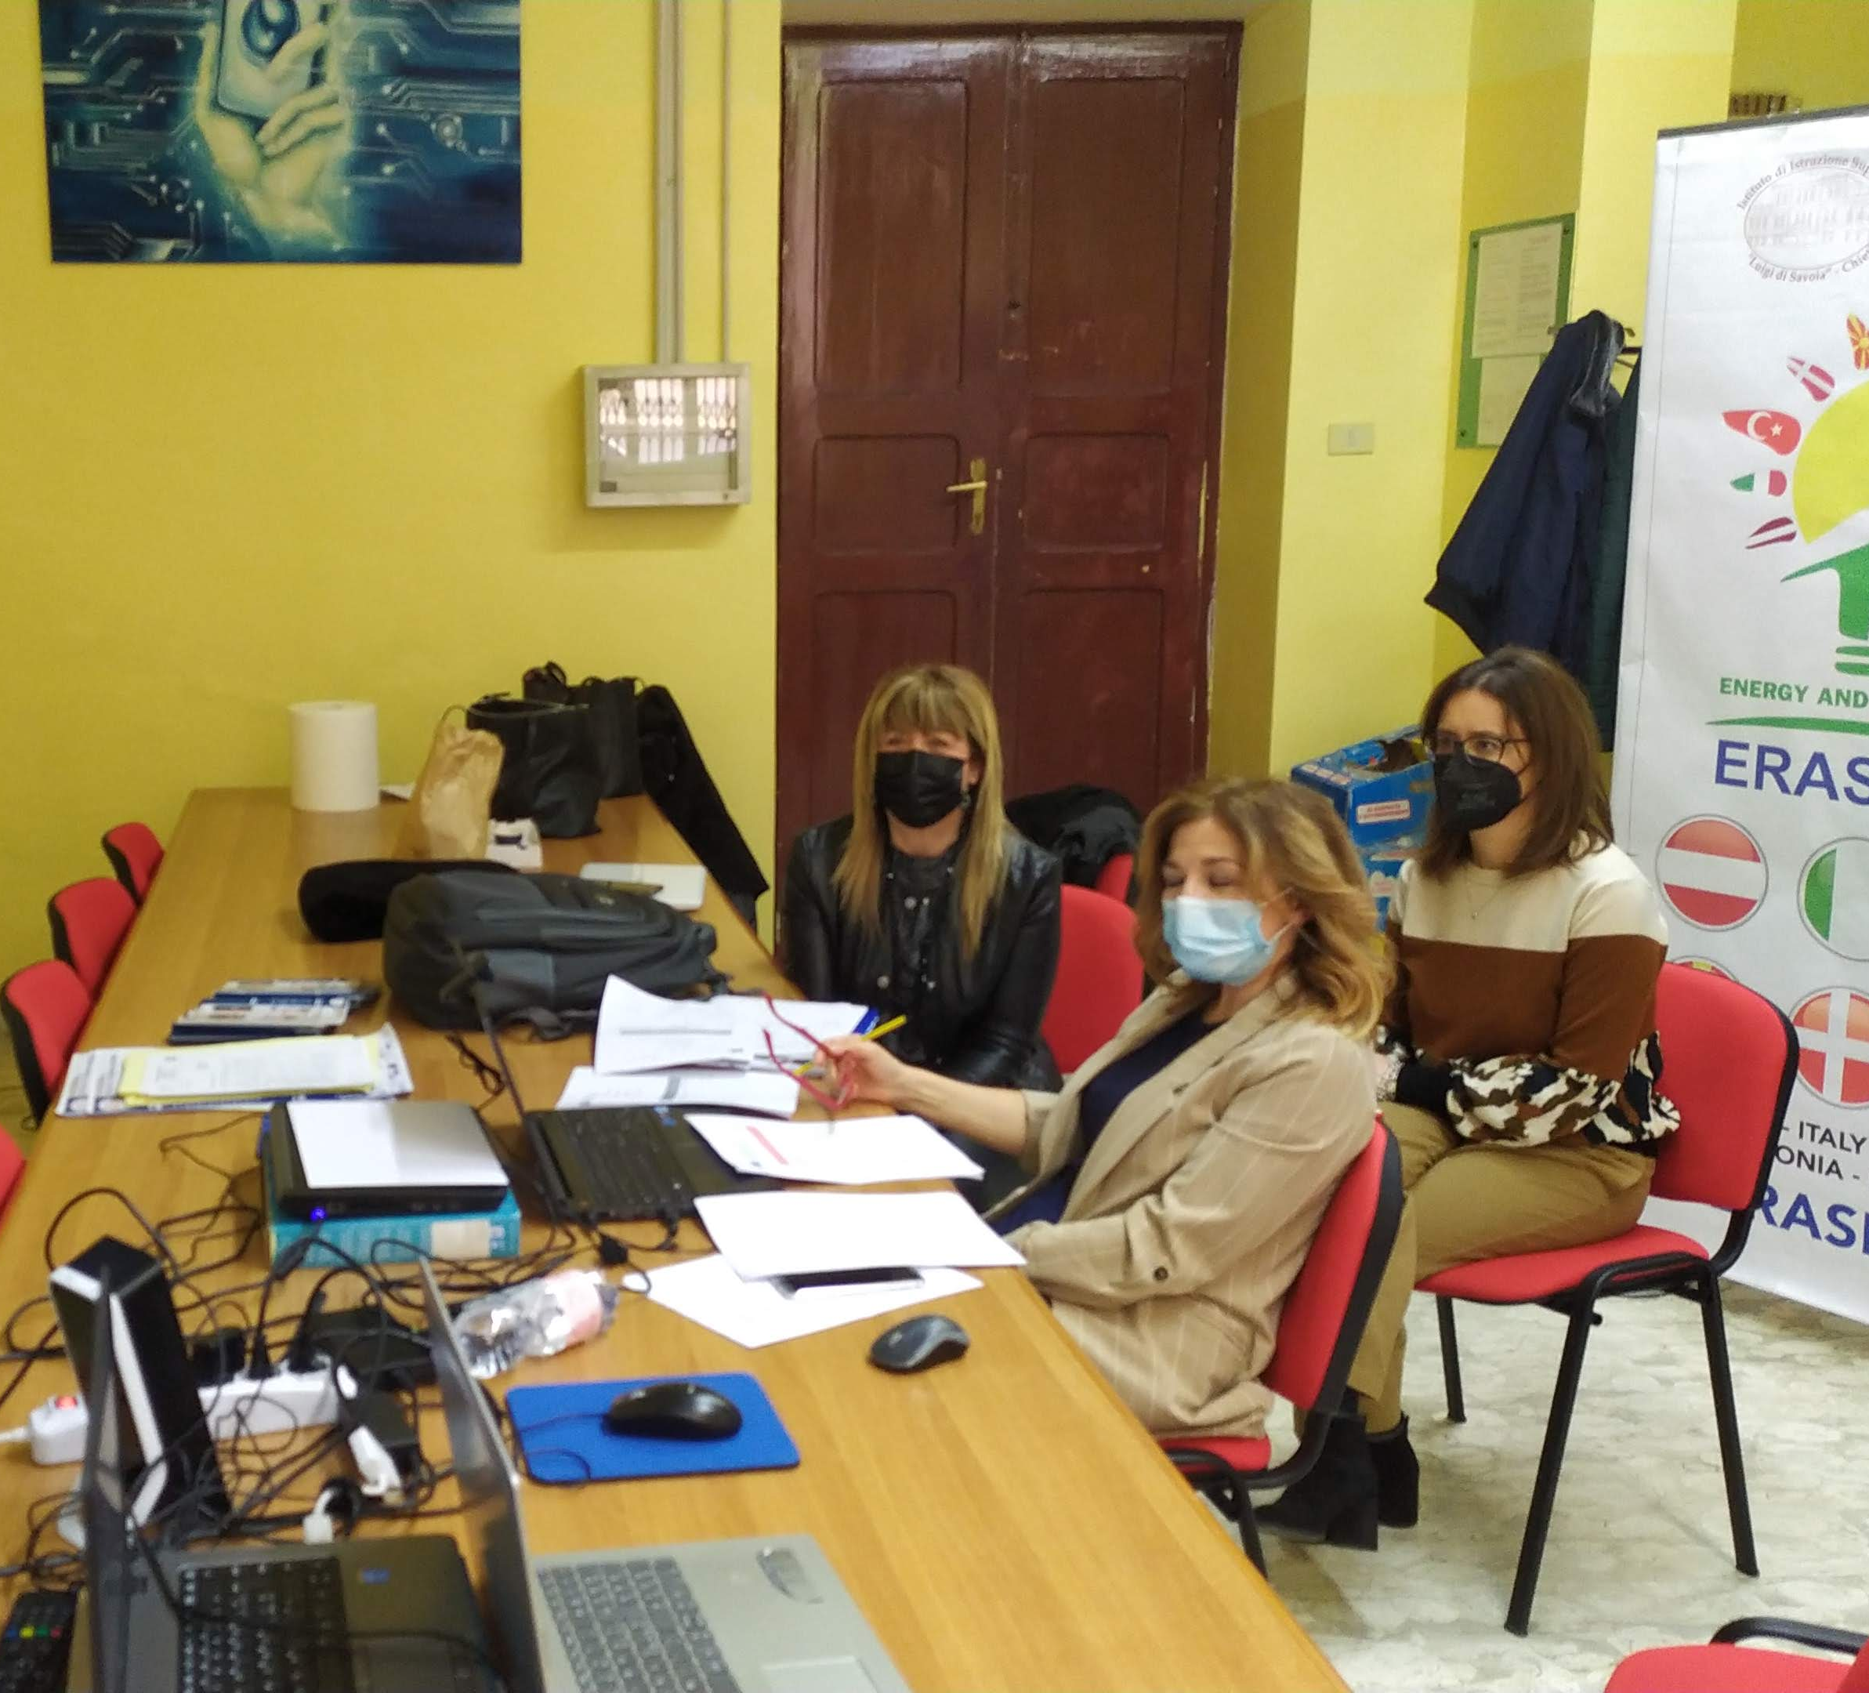
MEETING

Slide 15
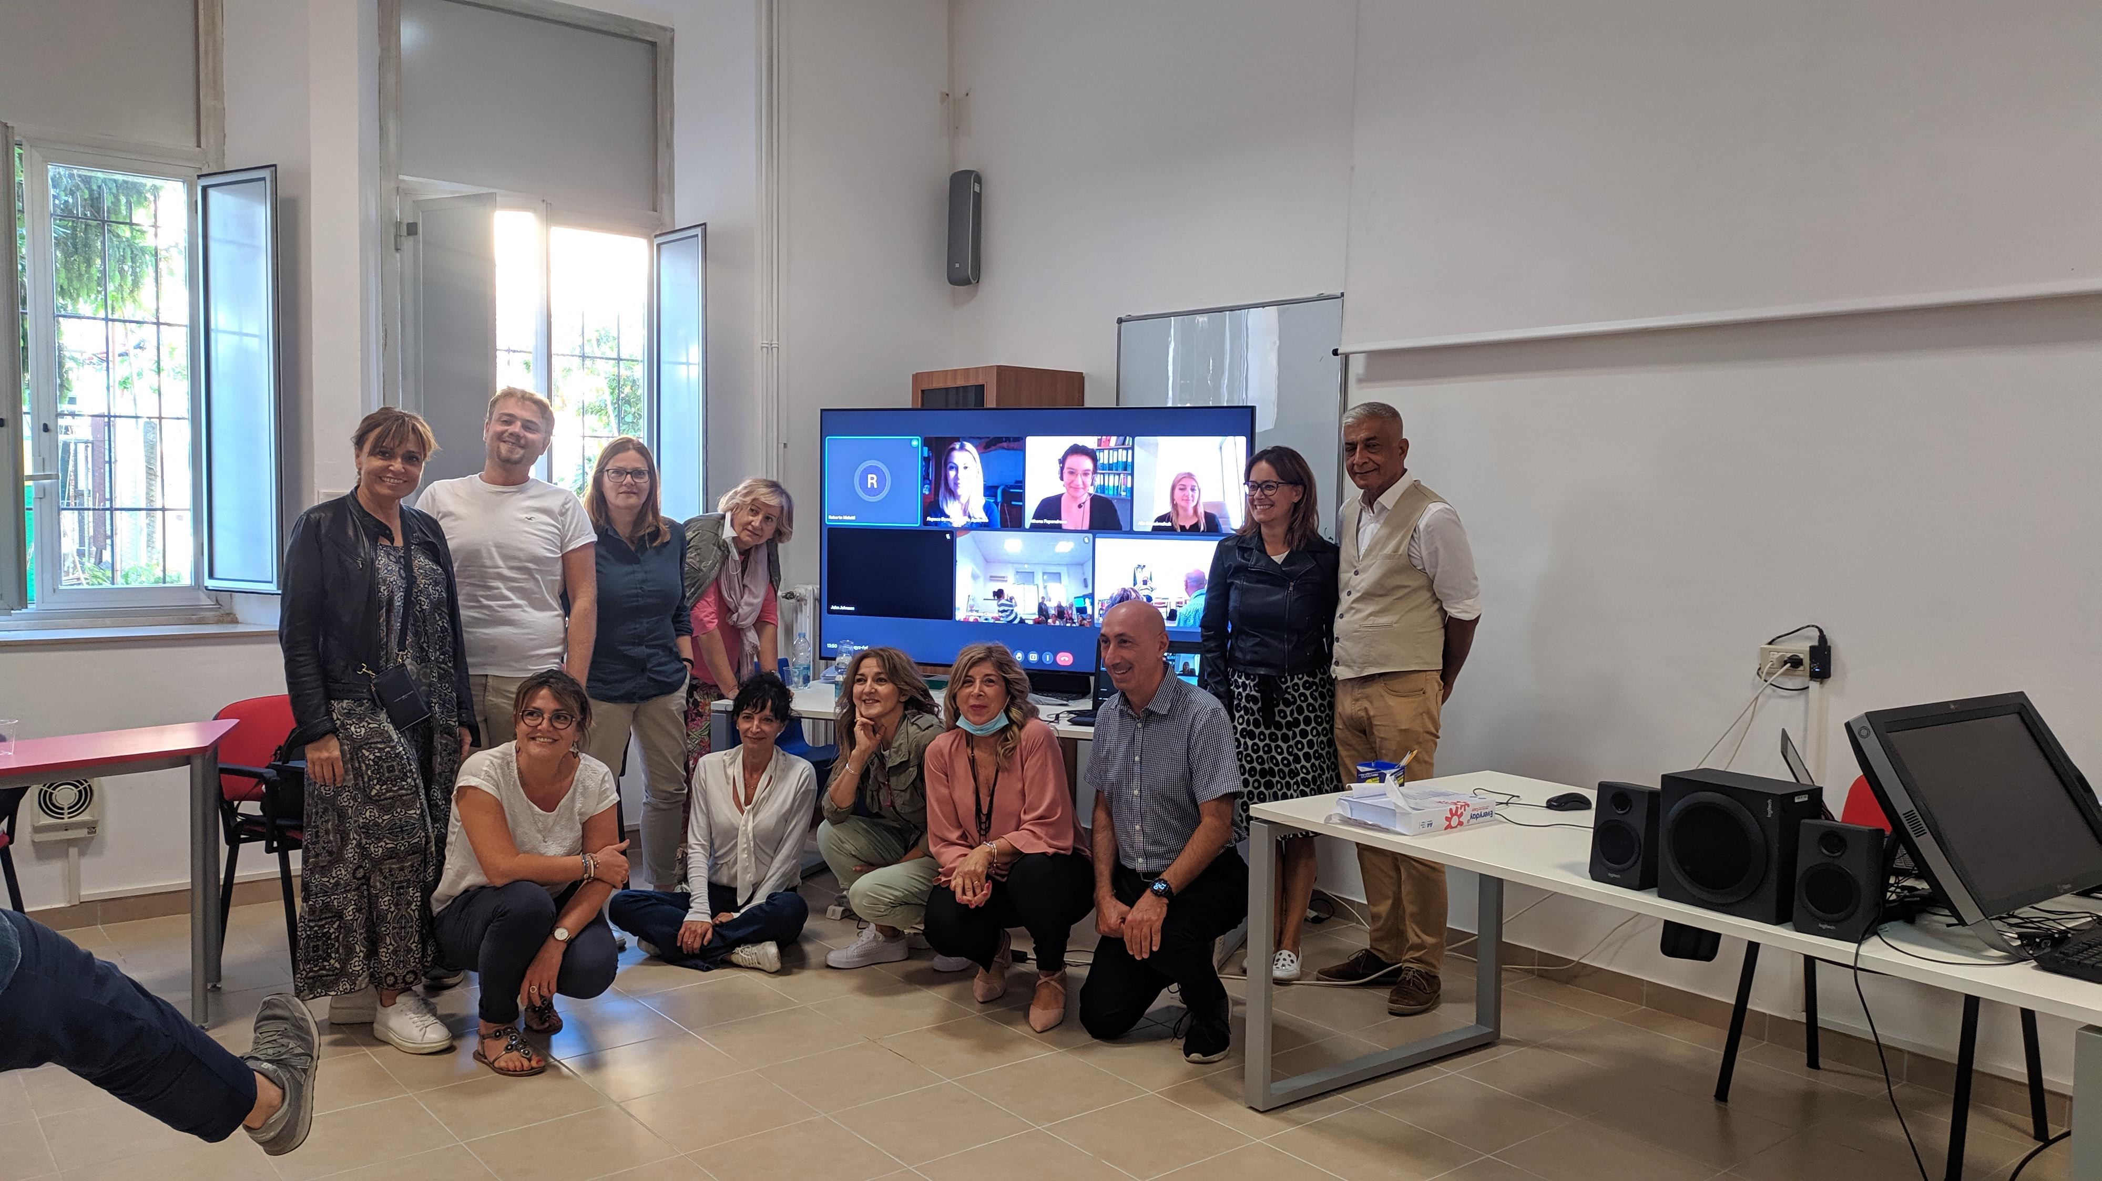
UN GRAZIE ALLA DIRIGENTE
Al DSGA
AI COLLEGHI COMPAGNI DI VIAGGIO SONIA E MASSIMILIANO
AL TEAM DI PROGETTODELL’USR ABRUZZO
ANTONELLA CALCAGNI E DANIELA CAVALIERI
AI DOCENTI
AI PARTNER

